Slide 1

T1.1 Los sistemas de información en las organizaciones
T1. Fundamentos de sistemas

Slide 2
Índice
Los sistemas de información
1.1. Los datos, la información y el conocimiento
1.2. La información en las organizaciones
1.3. El sistema de información en las organizaciones
La administración de sistema de información
2.1. La estrategia y la tecnología de las organizaciones
2.2. Los roles y los perfiles del sistema de información
2.3. El departamento de sistemas de información
Las tipologías de sistemas de información
3.1. Los sistemas de información integrados
3.2. Los sistemas de información operacionales
3.3. Los sistemas de información decisionales
La implantación del sistema de información
4.1. El proyecto de implantación
4.2. El mantenimiento y la adaptación de las soluciones
4.3. La evolución y la migración de las soluciones
4.4. La transformación digital y las tecnologías subyacentes
La seguridad de la información

Slide 3
Índice
6. Gestión del cambio
6.1. Un modelo de gestión del cambio
6.2. Análisis de implicados
6.3. Causas de las resistencias al cambio
6.4. Buenas prácticas de intervención sobre la comunicación
6.5. El plan de formación
7. Gestión del proyecto
7.1. Procesos típicos de la gestión de proyectos
7.2. Las áreas de conocimiento
7.3. La organización del proyecto
7.3.1. Roles clave en el proyecto
8. Importancia de las pruebas
8.1. Beneficios de las pruebas
8.2. Pruebas en todas las fases del ciclo de vida
8.3. Distintos tipos de pruebas de Software
9. Documentación técnica y de usuario
9.1. Definición y propósito
9.2. Diferencias entre documentación técnica y de usuario
9.3. Importancia de la documentación del usuario
9.3.1. Rol en la implementación del sistema
9.3.2. Relación entre calidad de la documentación y éxito del sistema
9.4. Métodos para ofrecer documentación al usuario
9.4.1. Métodos tradicionales
9.4.2. Métodos digitales
9.4.3. Métodos interactivos

Slide 4
Índice
10. Gestión de versiones y actualizaciones
10.1. ¿Qué es la gestión de versiones?
10.2. Importancia de las actualizaciones
10.3. Pérdida de datos y sus consecuencias
10.3.1. Impacto de la pérdida de datos
10.4. Métodos para evitar la pérdida de datos
10.4.1. Sistemas de conmutación por errores
10.4.2. Redundancia
10.4.3. Uso de medios extraíbles
10.4.4. Almacenamiento externo y en línea
10.5. Implementación de sistemas de control de versiones (SCV)
10.5.1. Beneficios de un SCV en la ingeniería de Software
10.5.2. Herramientas populares

Slide 5
1. Los sistemas de información

Slide 6
1.1. Los datos, la información y el conocimiento

Slide 7
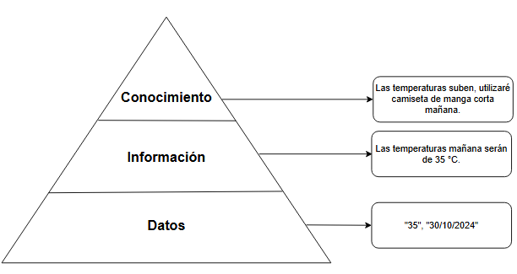

Slide 8
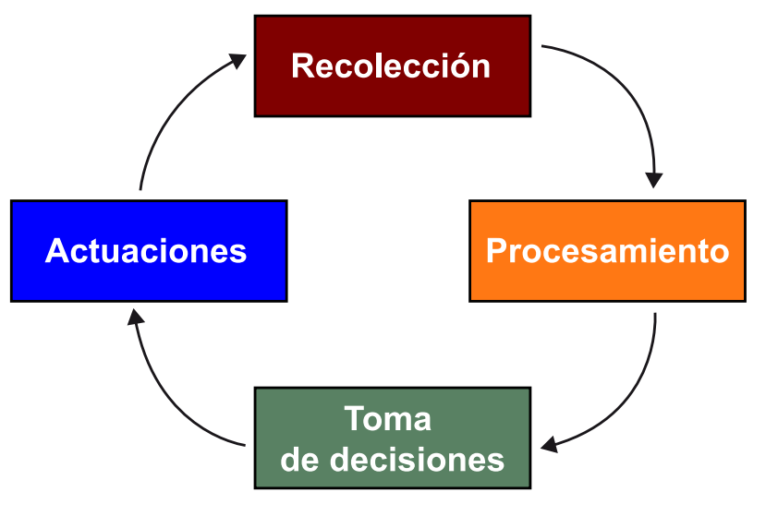

Slide 9
1.2. La información en las organizaciones

Slide 10

Hace algunos años, la capacidad industrial era considerada uno de los recursos más importantes para las empresas. Sin embargo, hoy en día, todo indica que la información ha tomado ese lugar como el recurso estratégico más valioso.

Slide 11

La cadena de valor
Es un modelo que reúne todos aquellos recursos y procesos que intervienen en el funcionamiento cotidiano para cumplir su objetivo final.

Slide 12
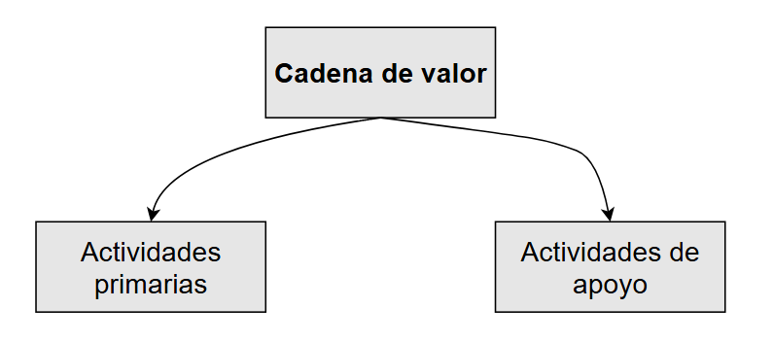
La cadena de valor de Porter

Slide 13
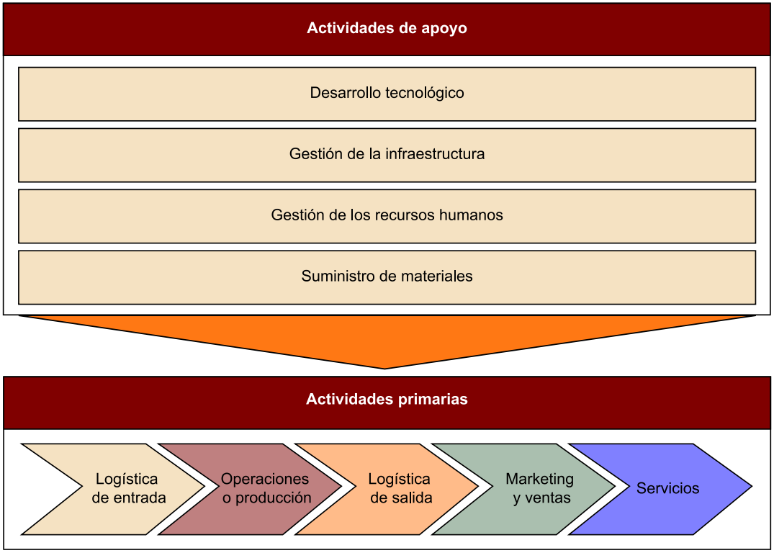

Slide 14
1.3. El sistema de información en las organizaciones

Slide 15
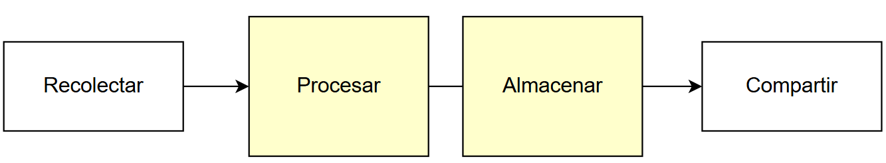
Un sistema de información organizacional es un conjunto de elementos (personas, datos, procedimientos y recursos) que trabajan juntos para transformar datos en información útil y accesible para quienes la necesitan dentro de una organización.

Slide 16
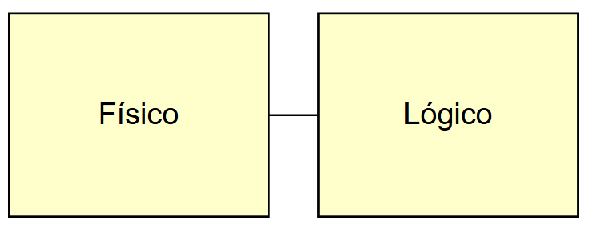
Aunque los sistemas de información no se limitan a la tecnología, hoy en día sería difícil imaginarlos sin ella. Las tecnologías de la información (TI) incluyen herramientas como ordenadores, servidores, software y redes, que permiten automatizar procesos y simplificar tareas.

Slide 17
2. La administración del sistema de información

Slide 18
2.1. La estrategia y la tecnología de las organizaciones

Slide 19
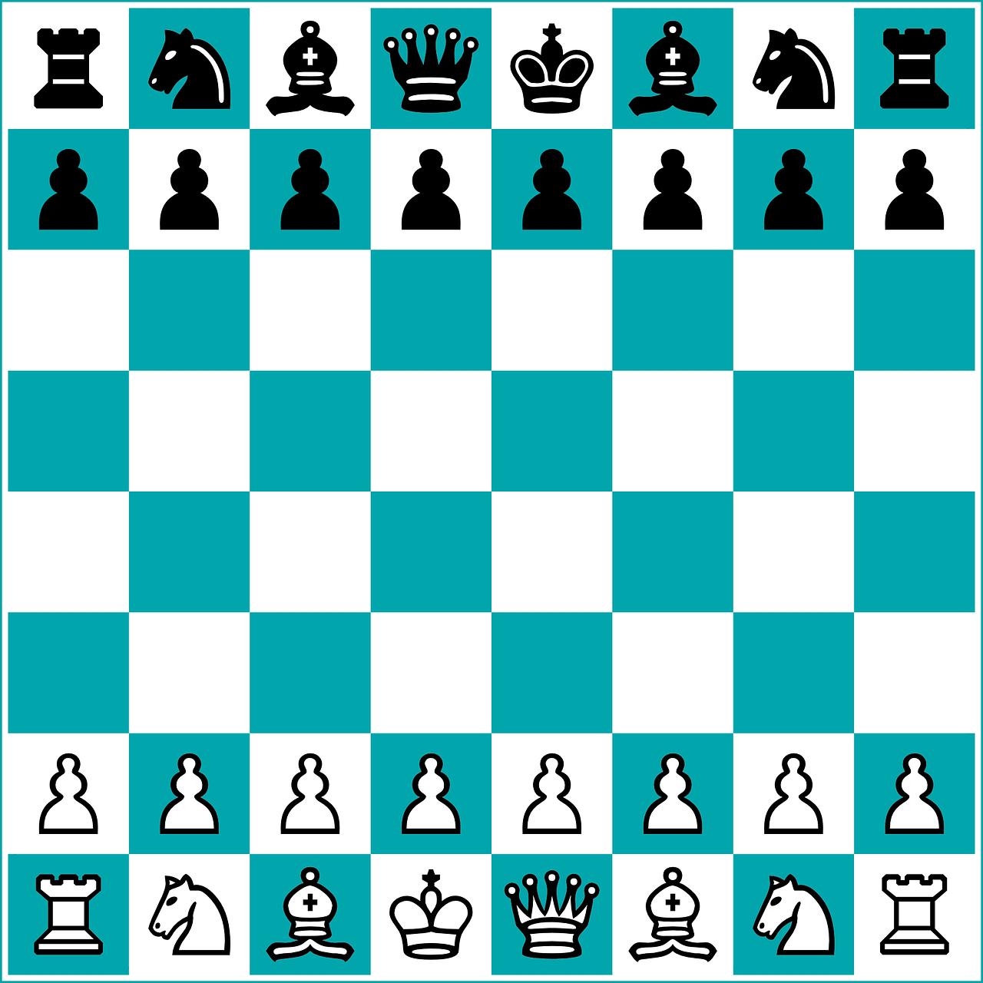
La estrategia es una guía que desarrolla los objetivos de una organización atendiendo a su situación y contexto durante un período de tiempo acotado.

Slide 20
2.2. Los roles y los perfiles del sistema de información

Slide 21

CIO
Líder estratégico del sistema de información.
Traduce los objetivos de la organización en estrategias tecnológicas.
Supervisa el departamento de sistemas y fomenta el uso innovador de la tecnología.

Slide 22

Jefe de proyecto
Responsable de definir, planificar y ejecutar proyectos relacionados con el SI.
Coordina recursos (humanos, materiales y financieros) para alcanzar los objetivos del proyecto.
Realiza seguimientos y evaluaciones durante todo el proceso.

Slide 23
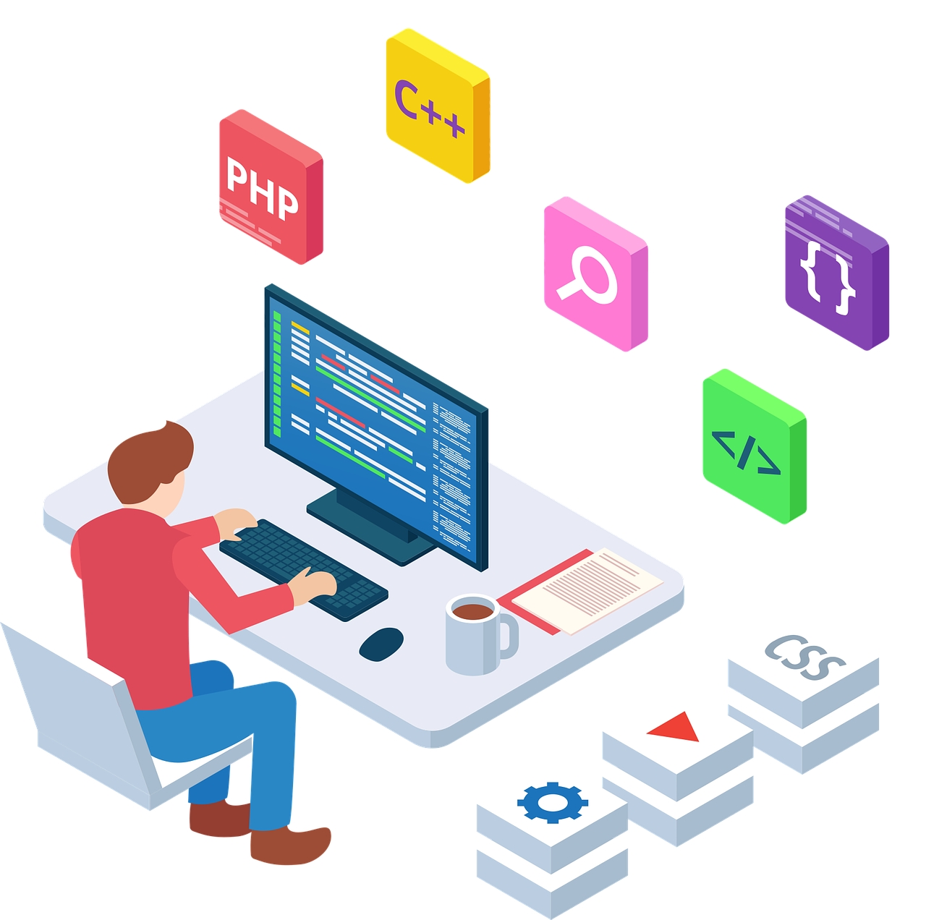
Técnicos de desarrollo
Se encargan de construir, adaptar y mantener los sistemas de información.
Implementan las tareas definidas por niveles superiores, como el desarrollo de software o la integración de herramientas.

Slide 24

Técnicos de producción
Garantizan el funcionamiento continuo del hardware y la infraestructura del SI.
Automatizan tareas como copias de seguridad, actualizaciones y configuraciones.

Slide 25
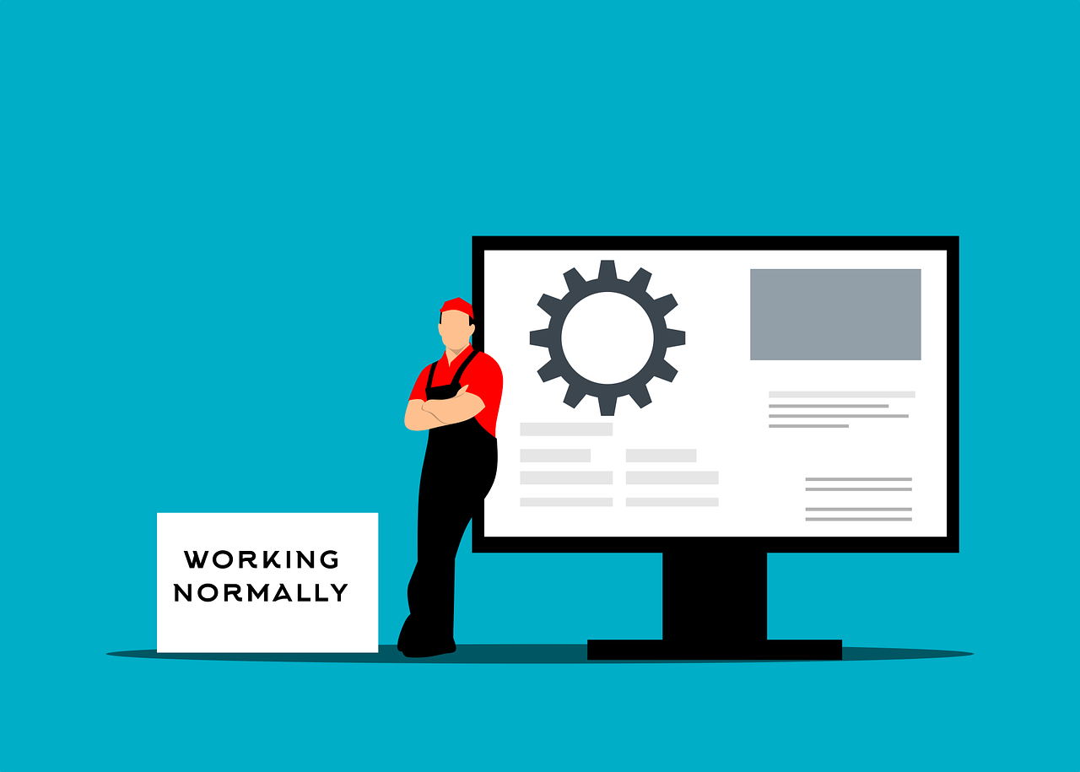
Técnicos de sistemas
Introducen y gestionan nuevas tecnologías relacionadas con el SI.
Especializados en áreas como seguridad, gestión de datos o administración de redes.

Slide 26

Externalización o “outsourcing”
La externalización es una opción por la que optan aquellas organizaciones que no pueden o no quieren asumir las tareas, los costes o las responsabilidades que comporta asumir el servicio. Delegando a un tercero.

Slide 27
2.3. El departamento de sistemas de información

Slide 29
3. Las tipologías de sistemas de información

Slide 30

3.1. Sistemas integrados
Un sistema de información integrado es una solución informática que proporciona una buena parte de las funciones (si no todas) que requiere la cadena de valor de la organización (eventualmente, la cadena de valor extendida).

Slide 31
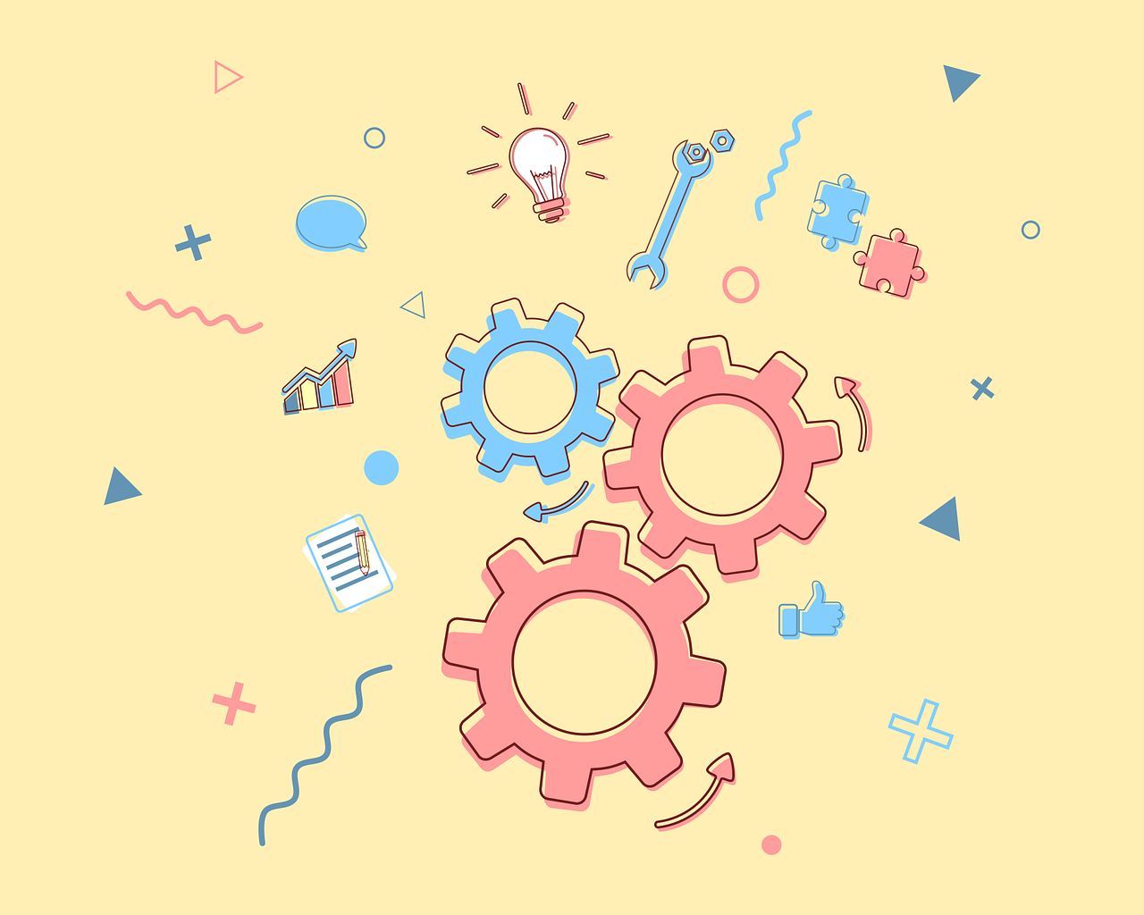
3.2. Sistemas operacionales
ERP
CRM
SCM

Slide 32
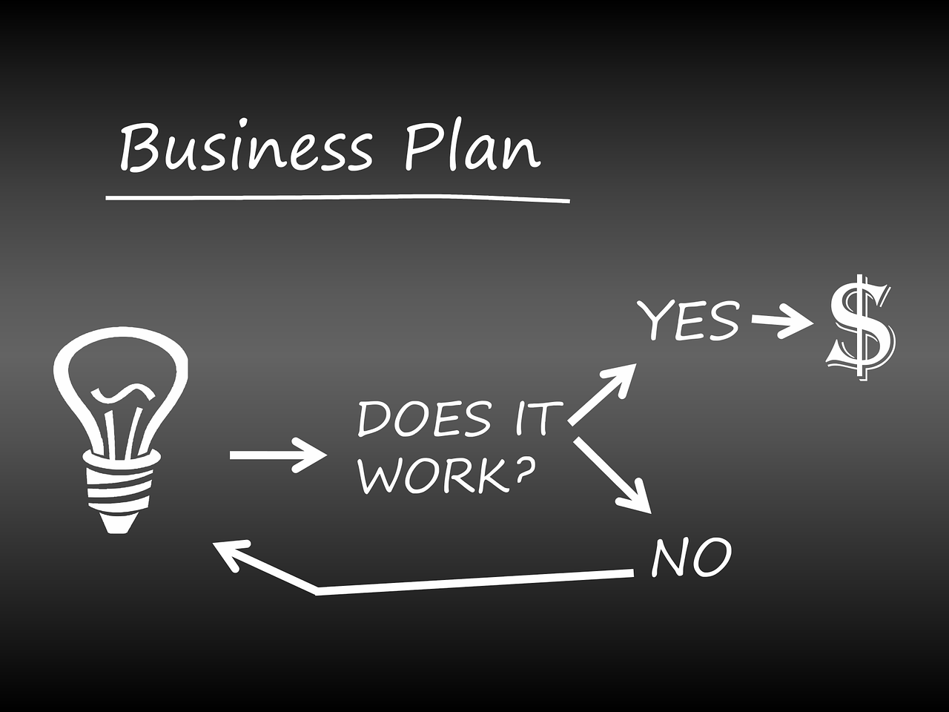
3.3. Sistemas decisionales
Los sistemas de información decisionales tienen por objetivo proveer información de la organización para que una persona experta pueda extraer el conocimiento necesario para resolver situaciones o tomar decisiones adecuadas.

Slide 33
4. La implantación del sistema de información

Slide 34
4.1. El proyecto de implantación

Slide 35
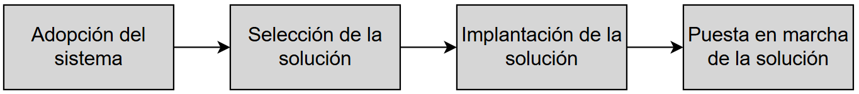
El proyecto de implantación del sistema de información es la planificación detallada y estructurada de todas las tareas relativas a la implantación de la solución, desde el planteamiento inicial hasta la puesta en marcha con garantías de funcionamiento.

Slide 36
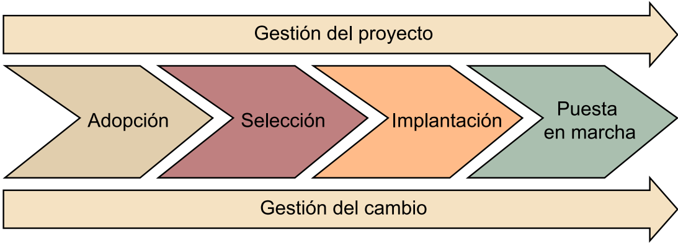

Slide 37
4.2. El mantenimiento y la adaptación de las soluciones

Slide 38
Los proveedores experimentados suelen incorporar buenas prácticas del sector en sus soluciones, lo que puede mejorar la eficiencia y eficacia organizacional si se adoptan correctamente.
Es indispensable implementar un ciclo estratégico de mejora para asegurar que la solución evolucione junto con la organización y su entorno, manteniendo su competitividad.

Slide 39
4.3. La evolución y la migración de las soluciones

Slide 40

Las soluciones implantadas no son eternas, incluso si se implementan y mantienen cuidadosamente.

Slide 41
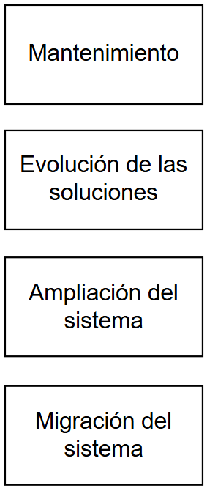

Aspectos clave

Slide 42

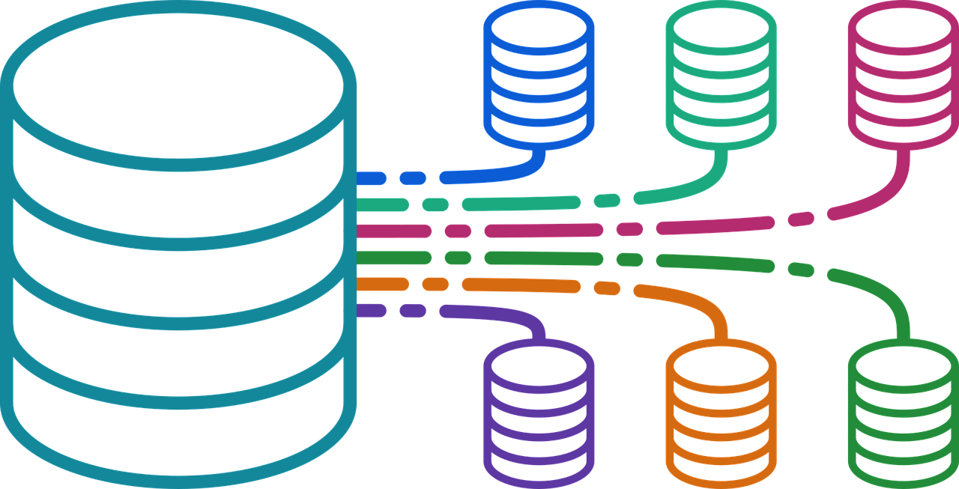
Migración Migración de datos
Formato de archivos incompatibles.
Estructura de datos complejas o distintas.
Reglas de validación que no coinciden.
Transmisión de datos incompleta.
Convenciones internacionales diferentes.

Slide 43
4.4. La transformación digital y las tecnologías subyacentes

Slide 44

La transformación digital es el posicionamiento de la información en el centro de la organización, reconvirtiendo sus objetivos y procesos para explotar de forma completa y eficaz la tecnología y el procesamiento automático.

Slide 45

Computación en la nube
Basado en la ubicuidad de los servicios, una de las mayores ventajas que ha aportado la democratización de internet.

Slide 46
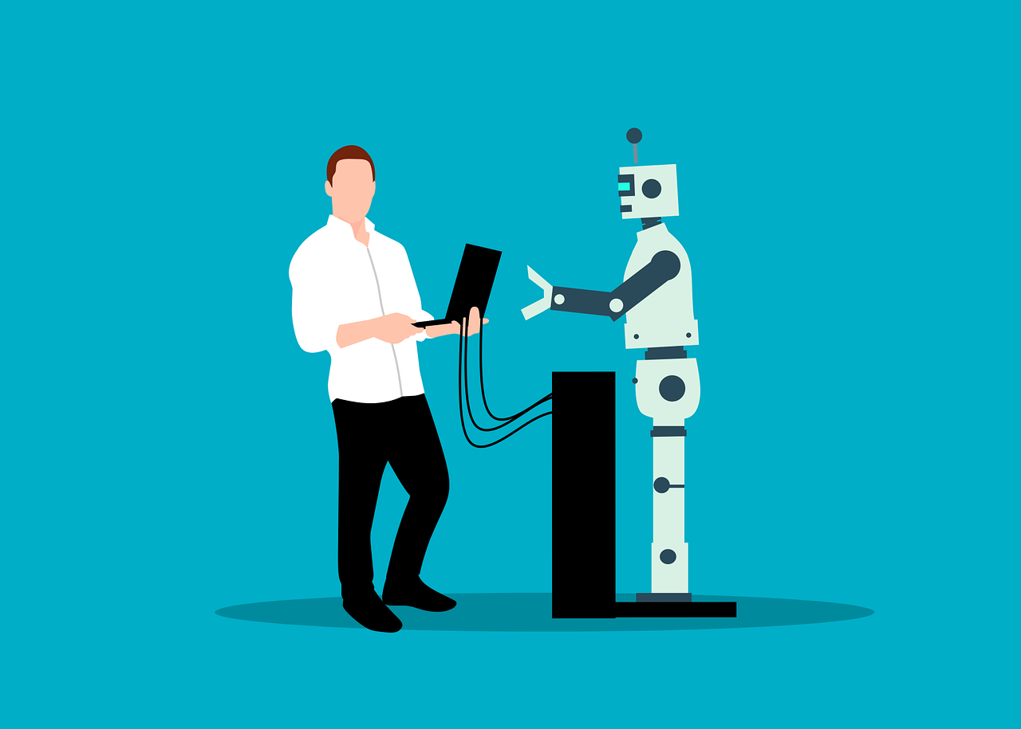
Tecnologías basadas en IA
Ayudan a obtener un conocimiento profundizando en la realidad. Es cada vez más importante para la toma de decisiones. Concepto de Big Data.

Slide 47

Movilidad
Gracias a la adopción mayoritaria de dispositivos móviles, que cada vez más permiten realizar todo tipo de tareas, dentro y fuera de la organización.
Conceptos como el WFH.

Slide 48
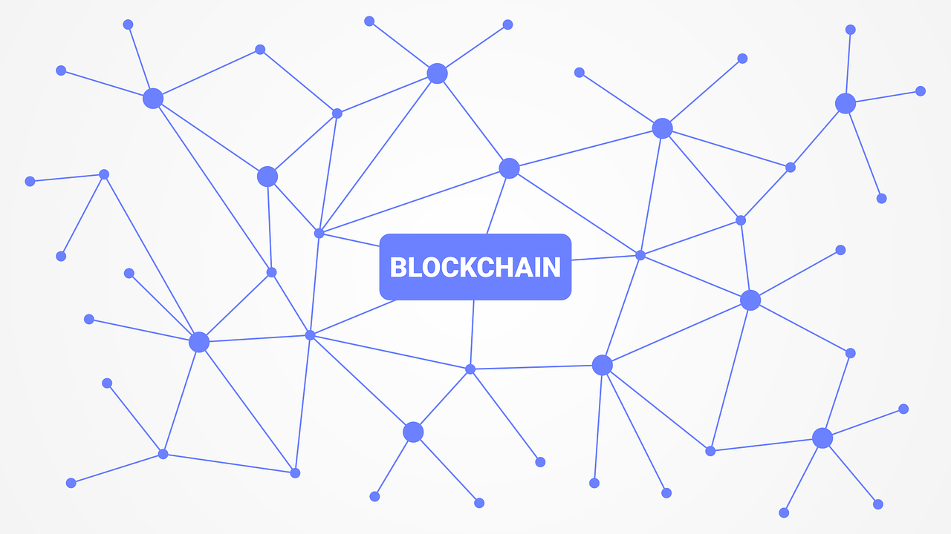
Otras tecnologías
IoT, Blockchain o realidad virtual y aumentada.

Slide 49
5. La seguridad de la información

Slide 50
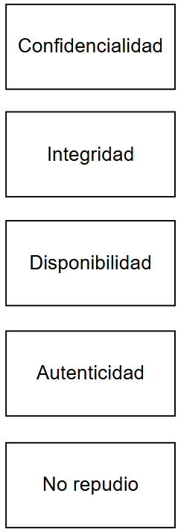
La seguridad de la información es esencial para proteger los datos internos y externos de una organización, tanto por su valor estratégico como por el cumplimiento de normativas como el RGPD.

Slide 51
6. La gestión del cambio

Slide 52
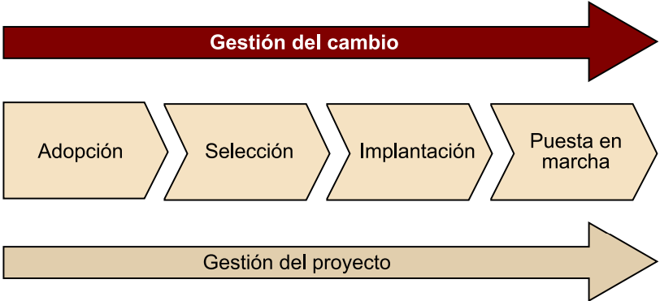

Slide 53
6.1. Un modelo de gestión del cambio

Slide 54
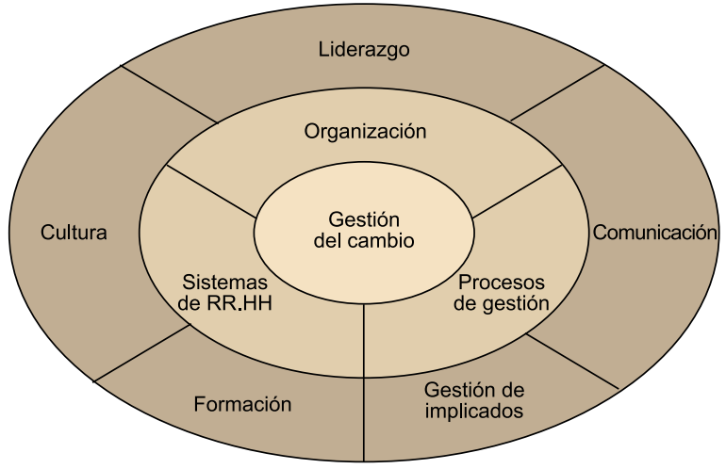

Slide 55
Un proceso de gestión del cambio pasa por las siguientes etapas:

Slide 56
6.2. Análisis de implicados

Slide 57
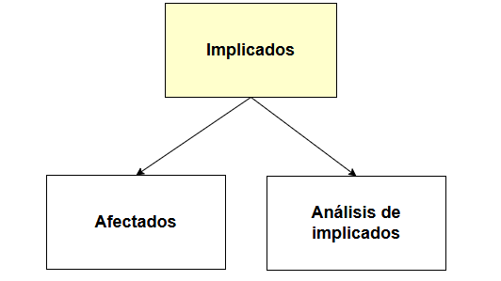

Slide 58
6.3. Causa de la resistencia al cambio

Slide 59

Defensa de los propios intereses
Porque se siente que se va a perder algo con el proyecto.

Slide 60

Falta de comprensión o confianza
Muchas veces la resistencia es por desconocimiento, por no entender por qué hace falta el proyecto, por no conocer la nueva aplicación y desconfiar de su funcionamiento.

Slide 61

Percepción distinta del cambio
Por un mal diagnóstico puede haber personas de la organización que piensen que el proyecto no es una buena decisión.

Slide 62

Escasa tolerancia al cambio
Esto ocurre por miedo a ser capaz de desempeñar correctamente el trabajo con el nuevo sistema.

Slide 63

Influencia del entorno
Como hemos dicho, normalmente la mayoría de afectados reacciona ante el cambio de una forma pasiva, esperando acontecimientos; por tanto, son influenciables por aquellos que son más cínicos, escépticos o simplemente están en contra del cambio.

Slide 64
6.4. Buenas prácticas de intervención sobre la comunicación

Slide 65
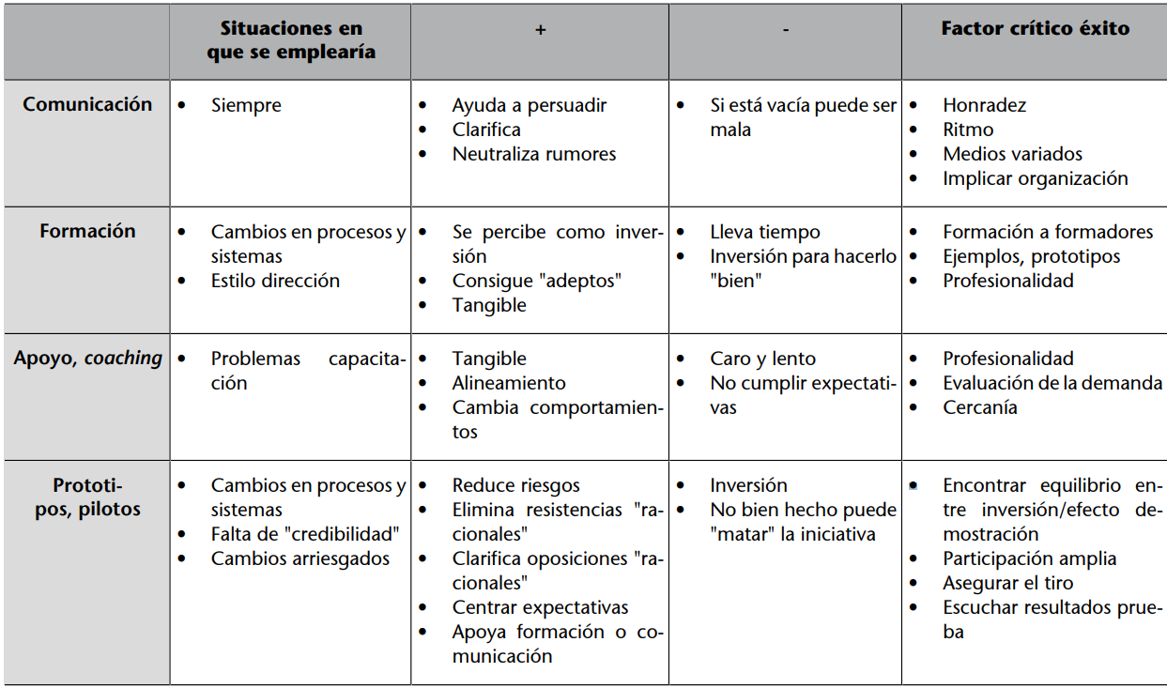

Slide 66
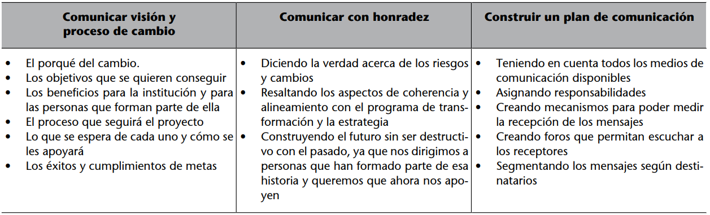

Slide 67
6.5. El plan de formación

Slide 68
Objetivos
Conseguir que los usuarios tengan una visión completa del nuevo entorno.
Desarrollar las habilidades y los conocimientos para un buen uso del sistema.
Crear formadores internos.
Generar y desarrollar un plan de formación.

Slide 69
7. La gestión del proyecto

Slide 70
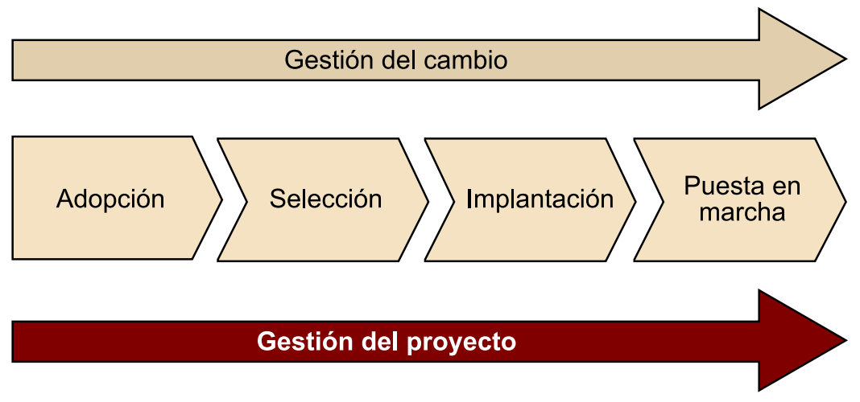

Slide 71
7.1. Procesos típicos de la gestión de proyectos

Slide 72
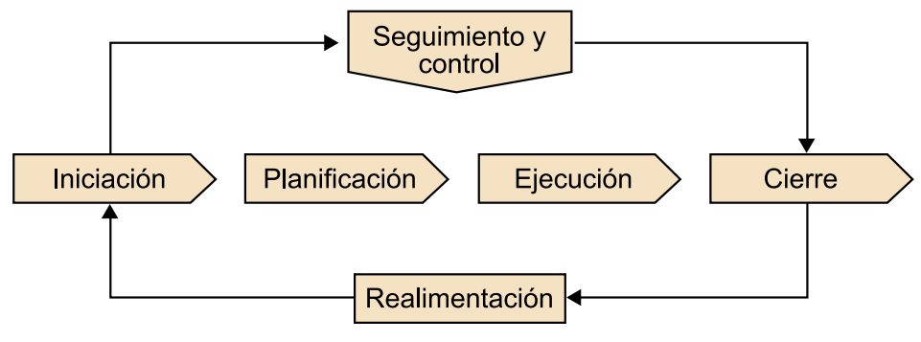

Slide 73
7.2. Las áreas de conocimiento

Slide 74
La gestión de proyectos se organiza en áreas de conocimiento que ayudan a planificar, ejecutar y controlar tareas para cumplir objetivos dentro del tiempo y presupuesto.
Saber gestionar el tiempo.
Saber gestionar los costos.
Saber gestionar los recursos humanos.
Saber comunicar bien al equipo.
…

Slide 75
7.3. La organización del proyecto

Slide 76
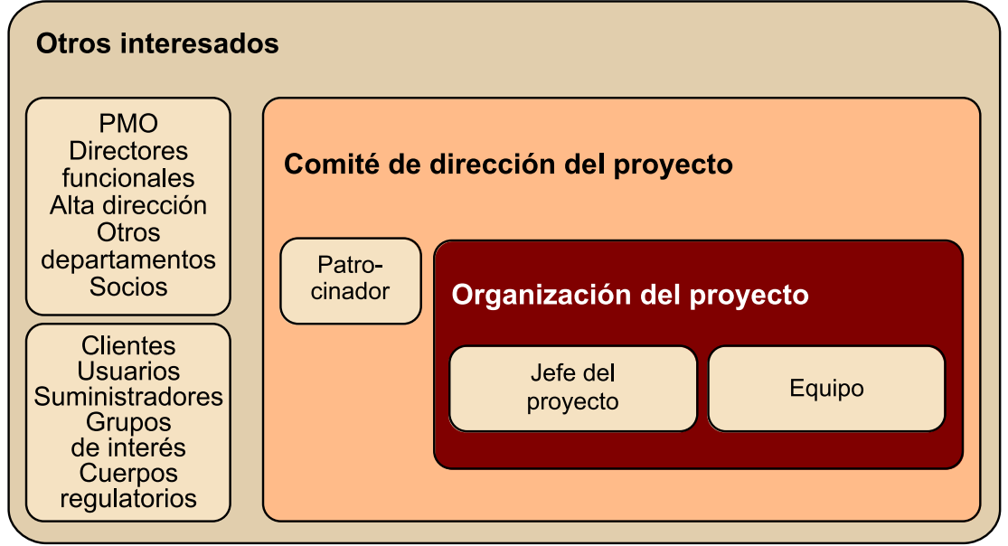

Slide 77

El patrocinador
Asegura que el equipo tiene la dotación adecuada en cantidad y calidad y se ocupa de motivarlo. En general, suele ser el director del departamento.

Slide 78
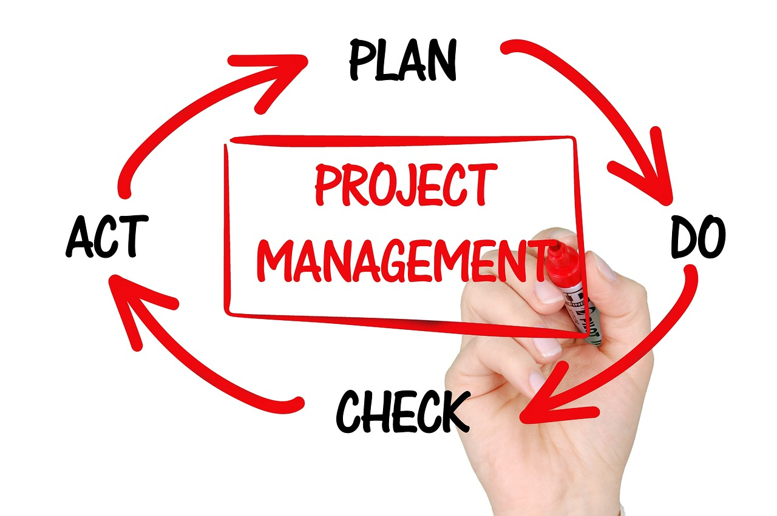
Jefe de proyecto
Se encarga de supervisar y controlar la ejecución del proyecto para asegurar su cumplimiento en objetivos, tiempo y coste.

Slide 79

Miembros del equipo
Tienen una responsabilidad principalmente técnica, de ejecución de la parte del trabajo que tienen asignada con su aportación profesional y en colaboración con otros miembros del equipo y personal del cliente.

Slide 80
8. Importancia de las pruebas

Slide 81
8.1. Beneficios de las pruebas

Slide 82
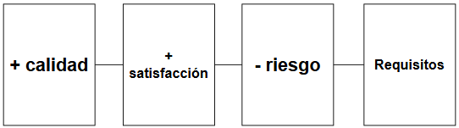

Slide 83
8.2. Pruebas en todas las fases del ciclo de vida

Slide 84
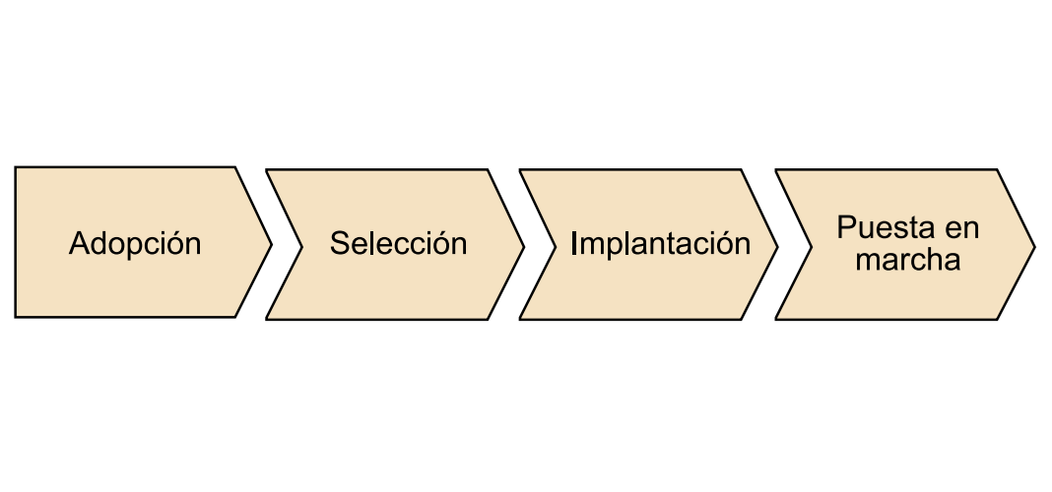

Slide 85
8.3. Distintos tipos de pruebas de Software

Slide 86
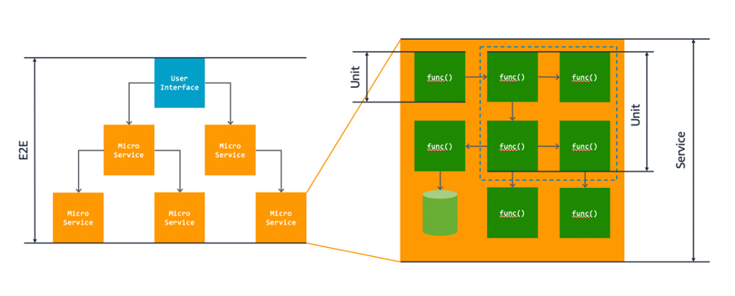
Pruebas unitarias
Las pruebas unitarias son pruebas de bajo nivel que se enfocan en validar el correcto funcionamiento de métodos, funciones o bloques específicos dentro de las clases, componentes o módulos del software.

Slide 87
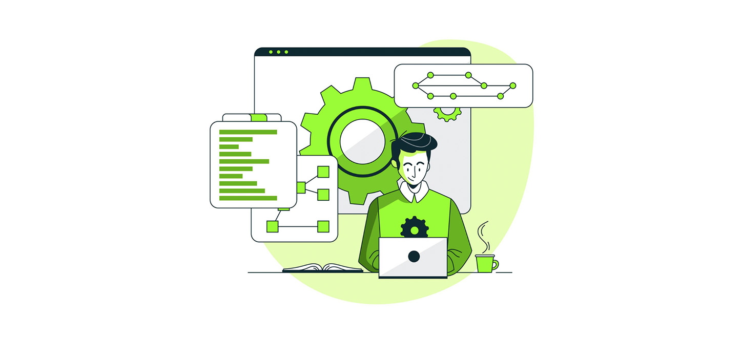
Pruebas de integración
Las pruebas de integración tienen como objetivo verificar que los diferentes módulos o servicios de una aplicación interactúan correctamente entre sí.

Slide 88
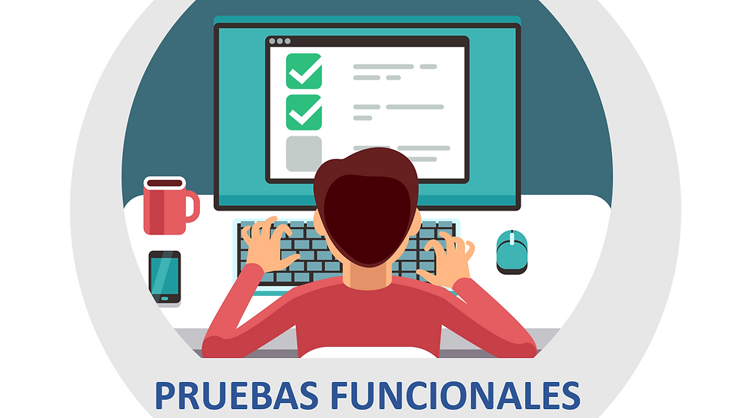
Pruebas funcionales
Las pruebas funcionales están diseñadas para validar que una aplicación cumple con los requisitos empresariales definidos.

Slide 89

Pruebas de rendimiento
Las pruebas de rendimiento evalúan el rendimiento de un sistema con una carga de trabajo determinada. Ayudan a medir la fiabilidad, la velocidad, la escalabilidad y la capacidad de respuesta de una aplicación.

Slide 90
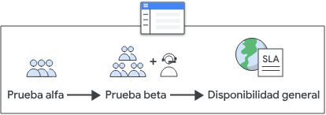
Pruebas beta
Las pruebas beta, del inglés beta testing, son las pruebas de software que se realizan cuando el sistema está teóricamente correcto y pasa a ejecutarse en un entorno real.

Slide 91
9. Documentación técnica y de usuario

Slide 92
9.1. Definición y propósito

Slide 93
Propósito
Facilitar la adopción.
Reducir la curva de aprendizaje.
Servir como referencia constante.
Incrementar la confianza del usuario en el sistema.

Slide 94
9.2. Diferencias entre documentación técnica y de usuario

Slide 95
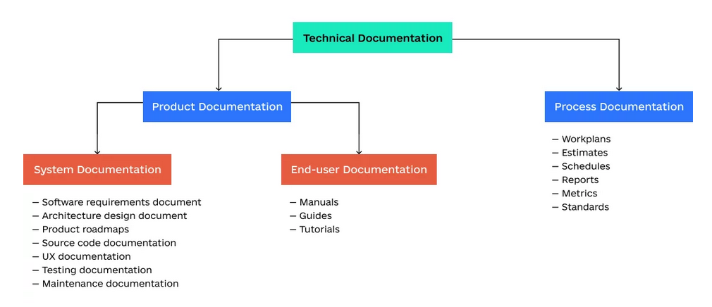

Slide 96
9.3. Importancia de la documentación del usuario

Slide 97
9.3.1. Rol en la implementación del sistema

Slide 98
La documentación facilita la adopción del sistema:
Reduciendo la resistencia al cambio.
Promoviendo la confianza.
Acelerando el aprendizaje.
La documentación facilita el aprendizaje:
Acorta la curva de aprendizaje.
Evita frustraciones.

Slide 99
9.3.2. Relación entre la calidad de la documentación y éxito del sistema

Slide 100
+ Calidad documentación
=
+ éxito del sistema

Slide 101
9.4. Métodos para ofrecer documentación al usuario

Slide 102

Métodos tradicionales
Ventajas: acceso físico, estructura organizada y durabilidad.
Desventajas: dificultad para actualizarlo, costes y limitaciones en el contenido.

Slide 103

Métodos digitales
Ventajas: fácil acceso, posibilidad de búsqueda y actualizaciones inmediatas.
Desventajas: costos operativos, requiere infraestructura.

Slide 104

Métodos interactivos
Ventajas: visual y fácil de entender, accesibilidad, interactividad, experiencia práctica y compromiso del usuario.
Desventajas: actualización más compleja, coste inicial, dependencias del software y requiere desarrollo avanzado.

Slide 105
10. Gestión de versiones y actualizaciones

Slide 106
10.1. ¿Qué es la gestión de versiones?

Slide 107
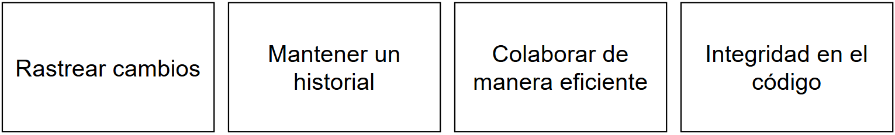
La gestión de versiones es un conjunto de procesos y herramientas diseñados para controlar y registrar los cambios realizados en un sistema, proyecto o producto a lo largo del tiempo.

Slide 108
10.2. Importancia de las actualizaciones

Slide 109
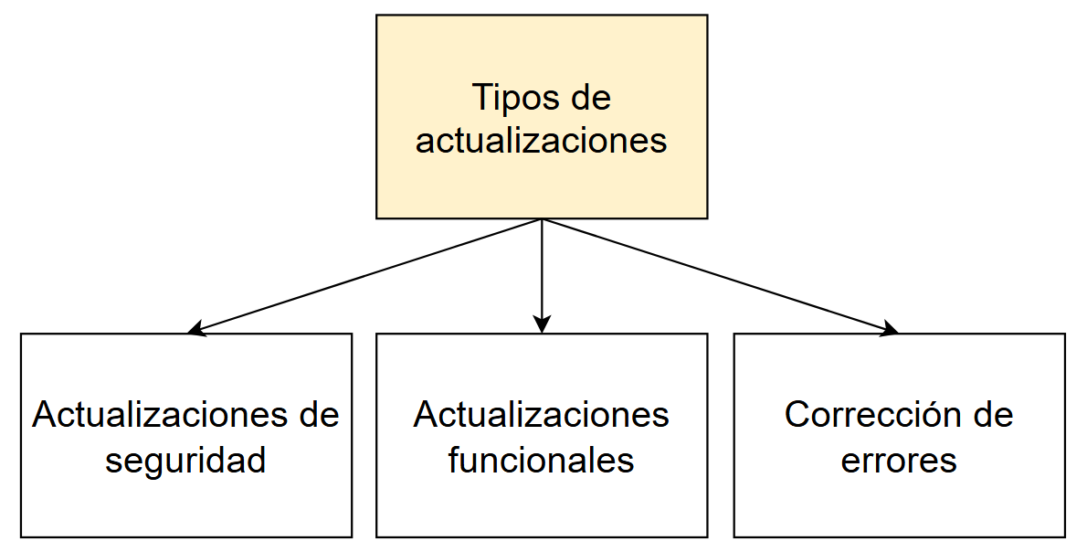
Las actualizaciones son esenciales para mantener un sistema seguro, funcional y alineado con las necesidades cambiantes de los usuarios y del entorno tecnológico. Estas pueden incluir correcciones de errores, mejoras de seguridad o la incorporación de nuevas funcionalidades.

Slide 110
10.3. Pérdida de datos y sus consecuencias

Slide 111
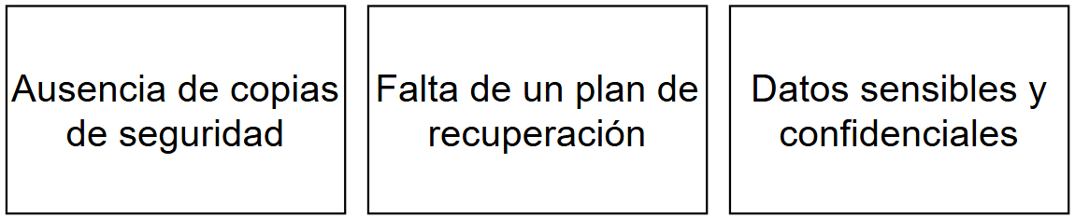
La pérdida de datos ocurre cuando los sistemas de información se corrompen, eliminan o son irrecuperables. Ocurre con mayor frecuencia debido a negligencia en el almacenamiento, la transmisión o el procesamiento.
Esto se agrava cuando:

Slide 112
10.4. Métodos para evitar la pérdida de datos

Slide 113
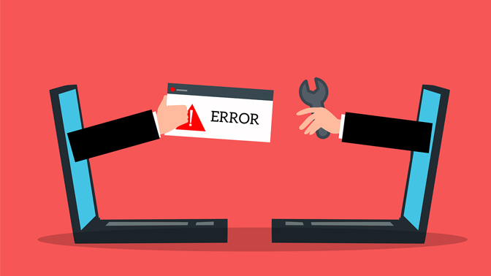
Sistemas de conmutación por errores
Es una infraestructura diseñada para garantizar la continuidad operativa en caso de fallos en los sistemas principales. Estos sistemas transfieren automáticamente las operaciones críticas a un sistema secundario cuando el principal falla.

Slide 114
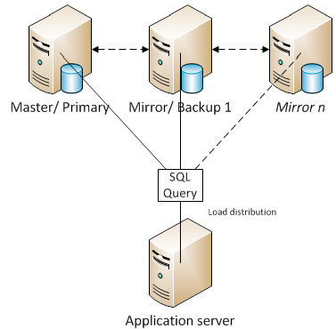
Redundancia
La redundancia implica duplicar datos, sistemas o componentes críticos para garantizar que, si un elemento falla, otro tome su lugar sin afectar las operaciones.

Slide 115
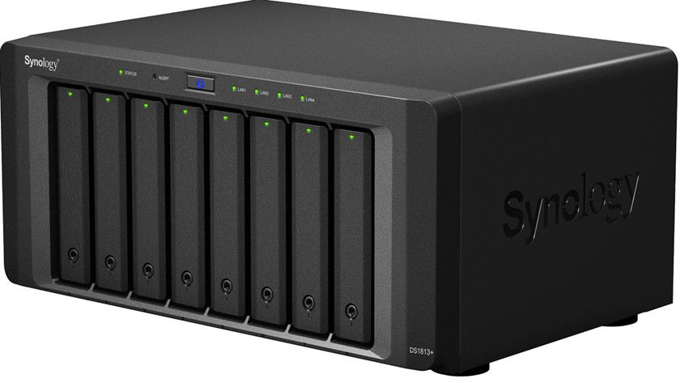
Uso de medios extraíbles
Los medios extraíbles, como discos duros externos, unidades USB y cintas magnéticas, son soluciones tradicionales para realizar copias de seguridad y evitar la pérdida de datos.

Slide 116

Almacenamiento externo y en línea
El almacenamiento externo y en línea utiliza soluciones basadas en la nube o servidores externos para proteger los datos. Estas soluciones son populares por su escalabilidad y accesibilidad.

Slide 117
10.5. Implementación de sistemas de versiones

Slide 118
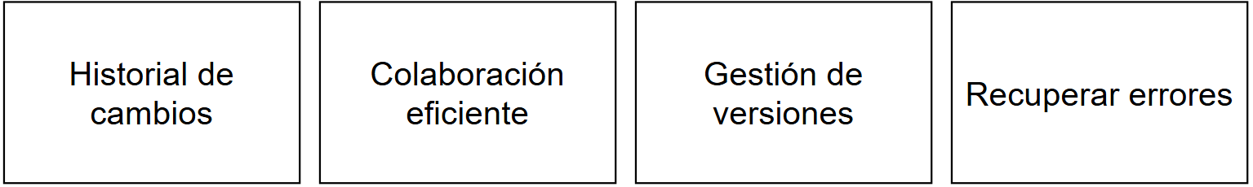
Un Sistema de Control de Versiones (SCV) es una herramienta esencial en el desarrollo de software. Su implementación trae consigo numerosos beneficios, especialmente en proyectos complejos donde participan múltiples desarrolladores.

Slide 119



